Slide 1
Depuración extrarrenal
Christopher Yates
Unidad de Toxicología/Servicio de Urgencias
Hospital Son Espases

Slide 2
Basado en ciertas ideas
El paciente está grave->
  ¡Tenemos que hacer algo!
Hay que sacar el veneno como sea
  Meter mangueras para chupar el veneno de los intestinos
  Hacer que elimine el cuerpo más por vías normales
    Eméticos, laxantes, diuréticos, catárticos, sobrehidratar
Sacar el veneno mediante mecanismos más o menos sofisticados

Slide 3
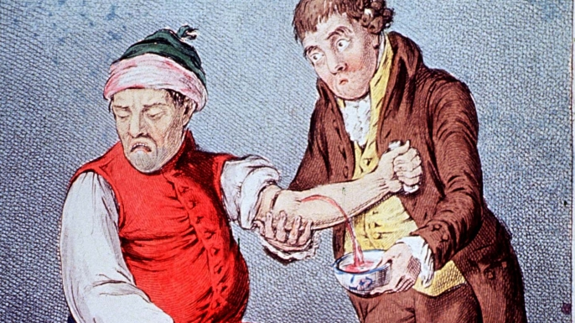
Un poco de historia

Slide 4
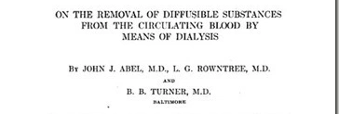
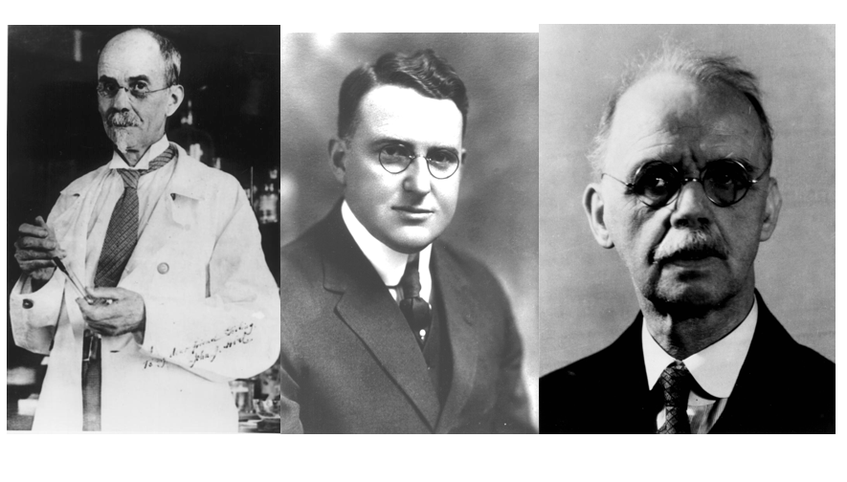
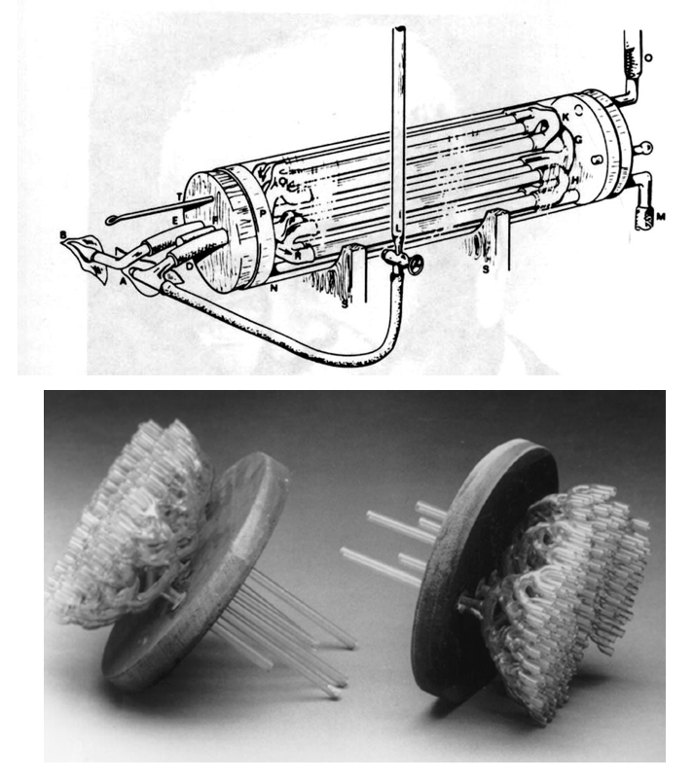
Por un perro que maté
El primer uso de diálisis fue para extraer salicilato de perros
Hace más de 100 años
http://www.giornaleitalianodinefrologia.it/web/procedure/protocollo.cfm?List=WsIdEvento,WsIdRisposta,WsRelease&c1=00232&c2=2&c3=1

Slide 5
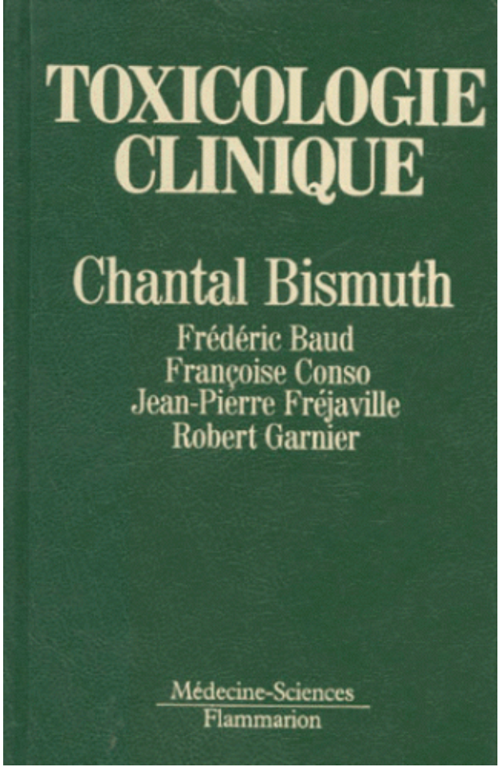

Mujeres en toxicología (2)

Slide 6
Diálisis es para insuficiencia renal
Primer caso en humanos intoxicado 1948
Uso más extendido de diálisis para intoxicados hasta los años 50
No es hasta los años 60 y 70 que se extiende su uso en nefrología
A partir de allí empiezan las dudas para la toxicología

Slide 7
¿Sólo es diálisis?
Diuresis forzada
Dosis múltiples de carbón activado
Diálisis intermitente
Hemofiltración y hemodiafiltración intermitente
Tratamientos contínuos
  CVVHD/CVVH/CVVHDF
Hemoperfusión
Plasmaferesis
Diálisis con albúmina(MARS)
Diálisis peritoneal
Exsanguinotransfusión
Soporte vital extracorpórea
  (ECMO, ECPB, IAoBP)

Slide 8
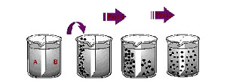
Diálisis para dummies
Notes:
Sangre entra desde el paciente en un circuito donde por un gradiente a través de una membrana semipermeable pasa de una parte de mayor concentración a una de menor se eliminan sustancias de la sangre que luego regresa al cuerpo

Slide 9
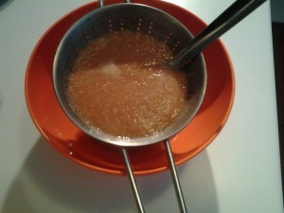
Toxicocinética para dummies
Peso molecular

Slide 10
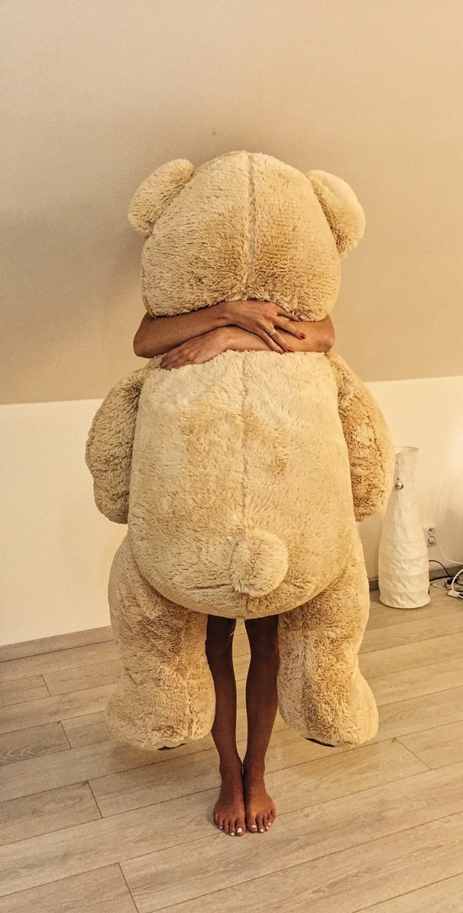
Toxicocinética para dummies
Unión a proteínas

Slide 11
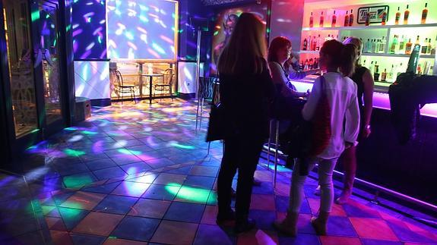
Toxicocinética para dummies
Volumen de distribución alto
Notes:
El volumen de distribución (V_{D}), también conocido como volumen de distribución aparente (V_{DA}), es un término farmacológico usado para cuantificar la distribución de un medicamento en todo el cuerpo posterior a la administración vía oral o parenteral. Se define como el volumen en el cual la cantidad administrada de fármaco necesitaría estar uniformemente distribuida para que en todos los órganos o compartimentos haya una concentración de éste igual a la que hay en el plasma sanguíneo.

Slide 12
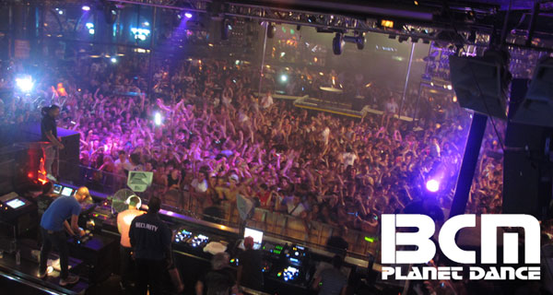
Toxicocinética para dummies
Volumen de distribución bajo

Slide 13

¿Y funciona?
Notes:
Tradiciones de generacion en generación de uno que dijo, mitos que se alargan

Slide 14

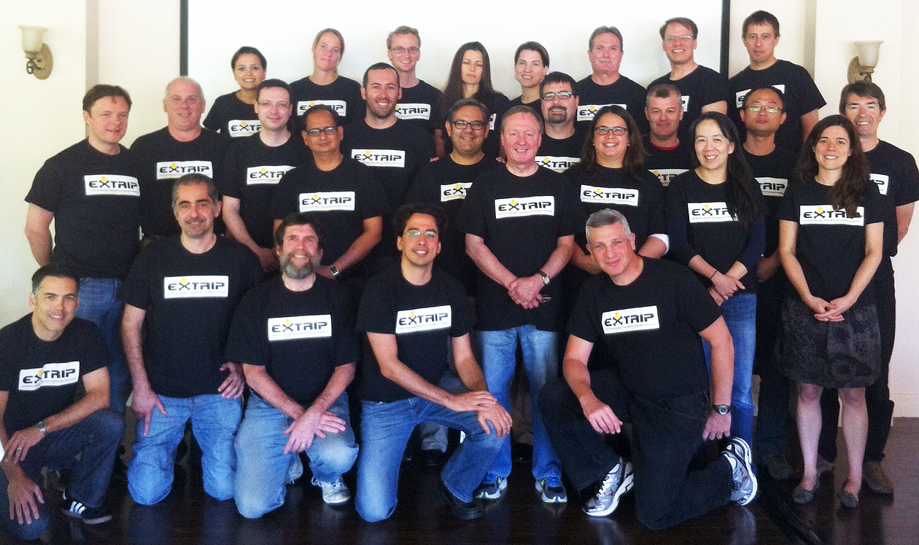

Slide 15
Preguntas EXTRIP
¿Puede la técnica extraer veneno?
  Factores de la técnica/del veneno/aclaramiento endógeno
¿Mejora el curso del envenamiento?
  Ausencia de ensayos clínicos
    Ejemplo del paracaídas
Pueden hacerse recomendaciones basadas en la mejor evidencia y consenso de expertos

Slide 17
Aclaramiento

Slide 18
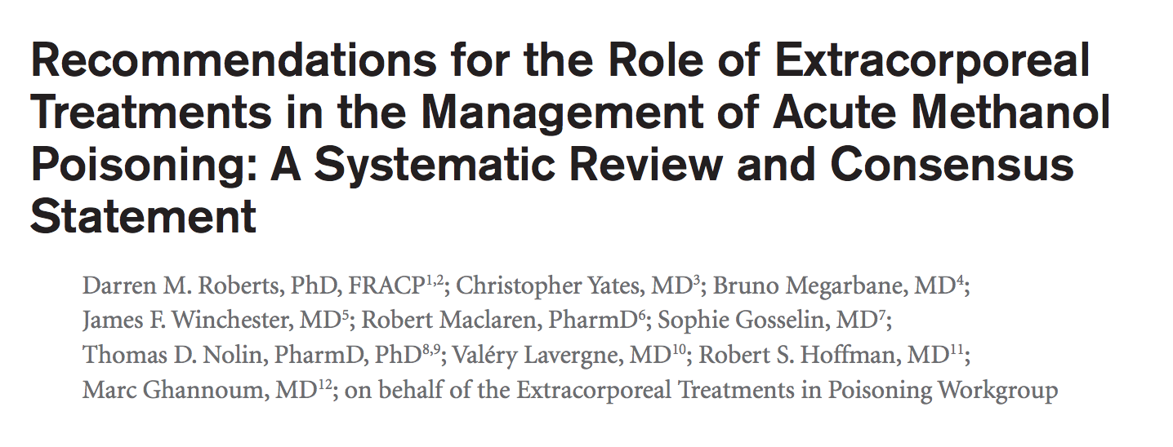


Slide 19
Metanol
Recomendado en intoxicaciones graves
  Coma
  Convulsiones
  Acidosis (>7,15)
  Acidosis pese a tratamiento
  Concentraciones si disponible o osmolal gap

Slide 20
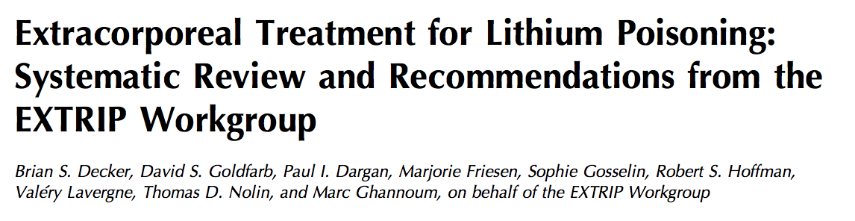


Slide 21
Litio
Recomendado en toxicidad grave
  Si insuficiencia renal y Li+ > 4 mEq/L
  Si consciencia alterada, convulsiones o arritmias sin tener en cuenta litemia
Considerar si:
  Litemia mayor de 5 mEq/L
  Si confusión
  Si se espera que pasen más de 36h en obtener litemia de menor de 1 mEq/L

Slide 22
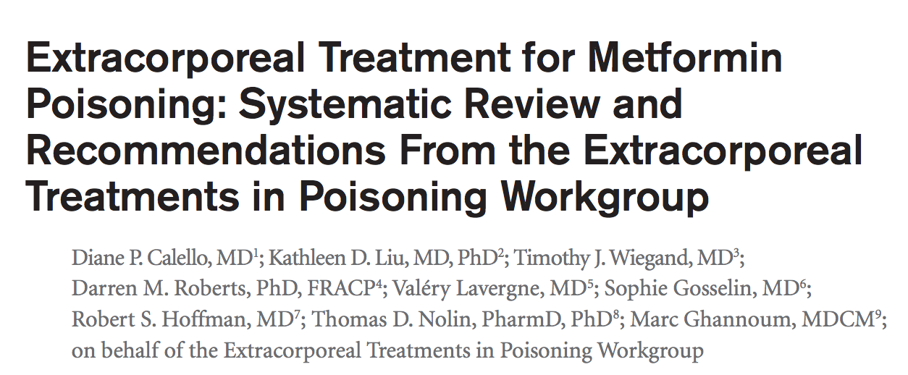

Slide 23
Metformina
Recomendado cuando hay toxicidad grave
  Si lactato mayor de 20 mmol/L
  pH menor o igual a 7
  Shock
  Fracaso de medidas estándard
  Disminución de nivel de consciencia

Slide 24
Antidepresivos Tricíclicos
No está recomendado su uso

Slide 25
Barbitúricos, Carbamazepina, Valproico
Recomendado cuando hay toxicidad grave y prolongada
Recomendado en Valproato si niveles altos (900 o 1300 mg/dL, fuerza de recomendación)

Slide 26
Otros
Ver http://www.extrip-workgroup.org/
Pensar en sustancias pequeñas, no lipofílicas con poca uníon a proteínas, muy tóxicas y sin tratamiento alternativo
Otros nuevos: dabigatran…

